Slide 1



Progetto «PROVINCE & COMUNI»
Il rafforzamento delle politiche del personale delle Province a supporto dei Comuni
La convenzione tra amministrazioni: modelli, contenuti e problemi. Il sistema delle responsabilità nel modello convenzionale
Prof.ssa Francesca Di Lascio
25 marzo 2026
12:00 – 13:30

Slide 2
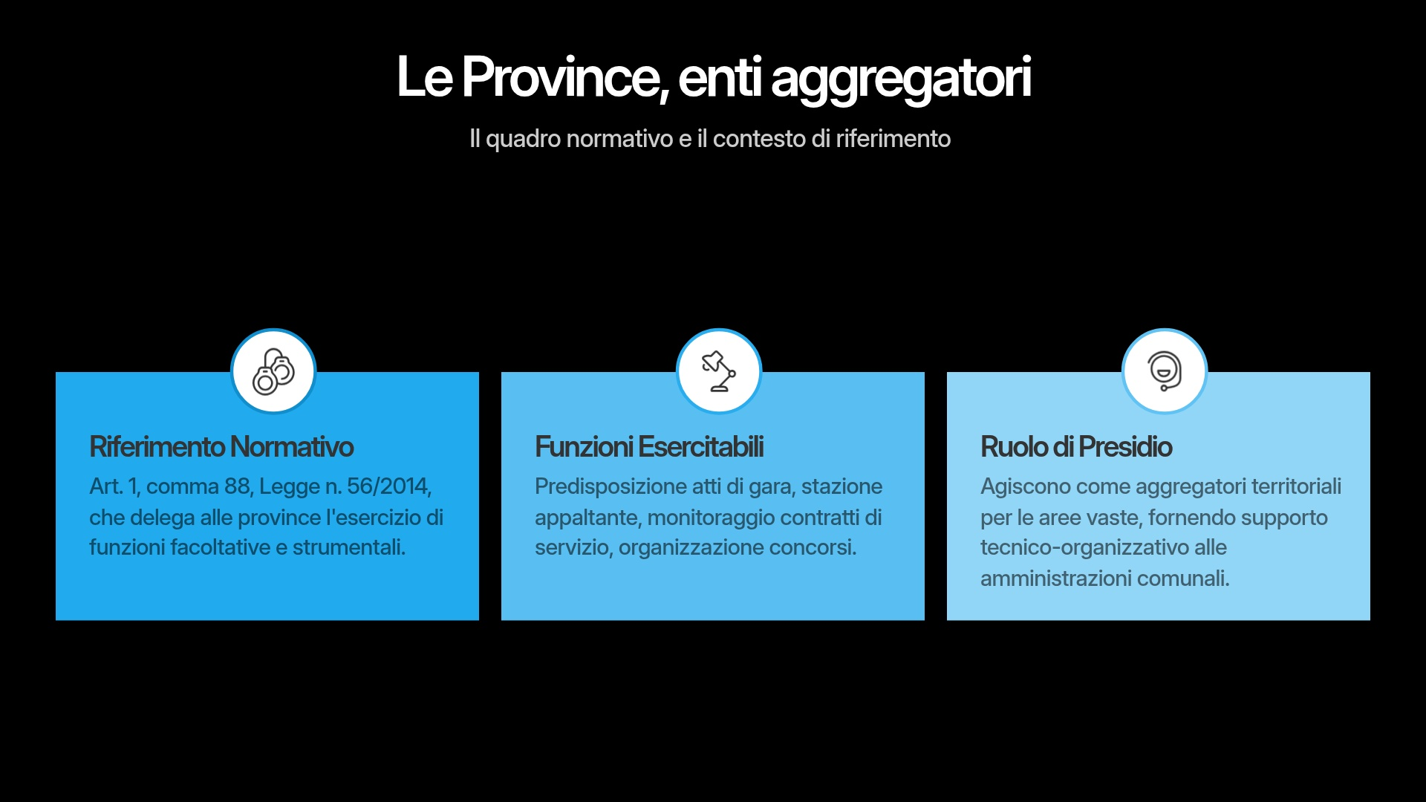

Slide 3
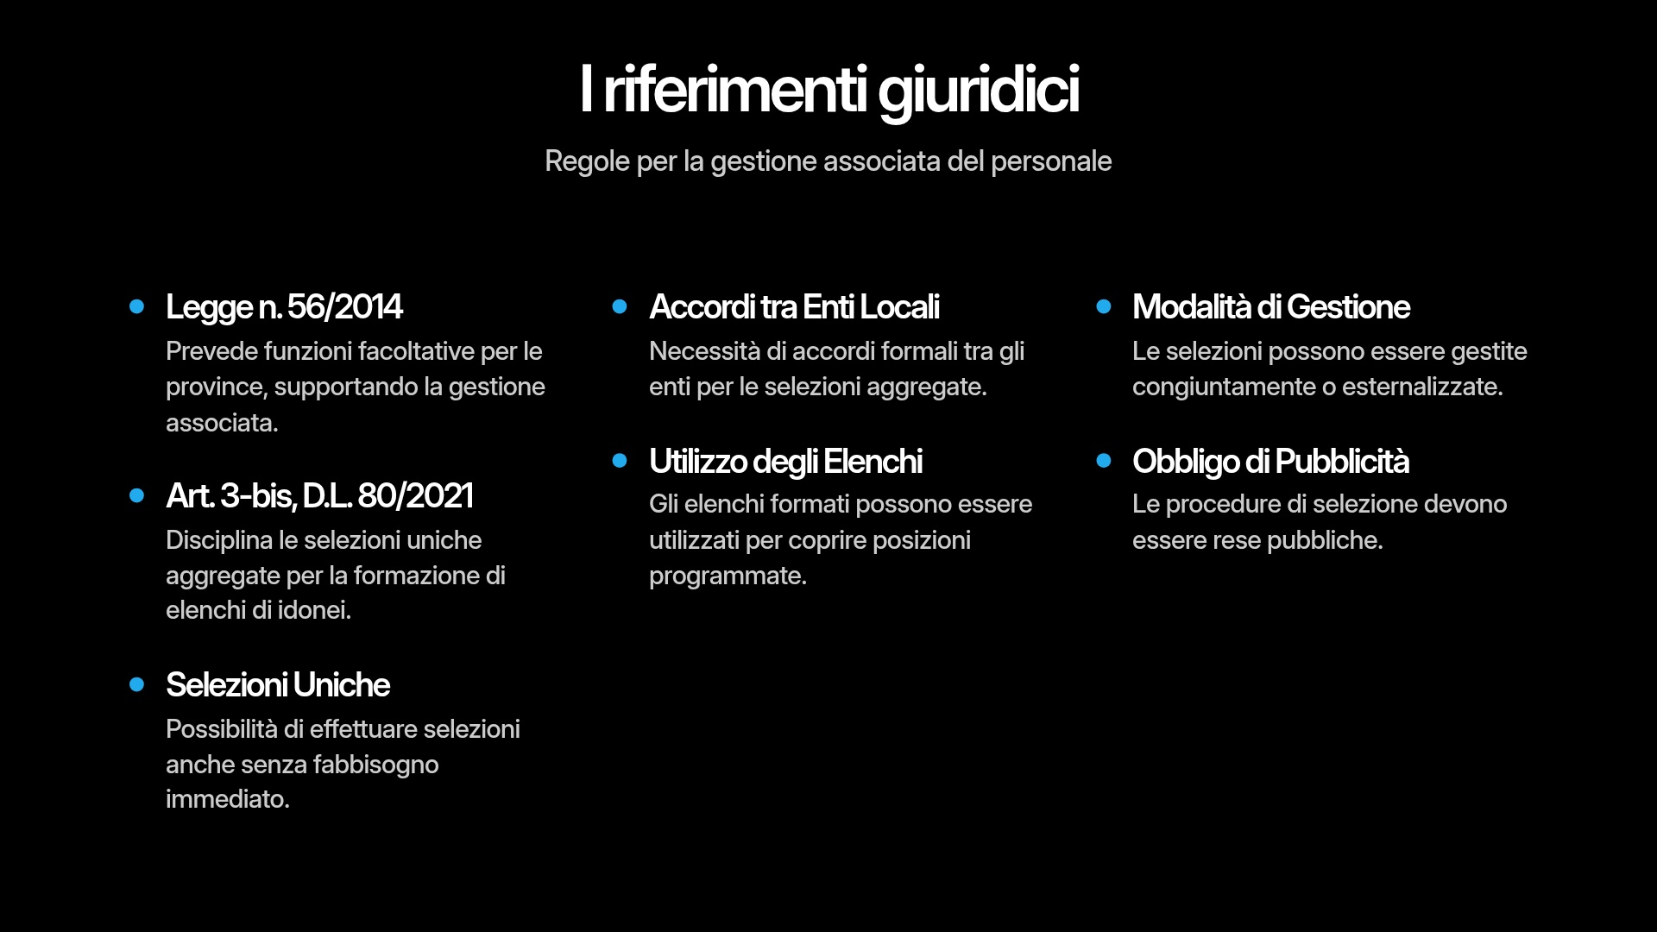

Slide 4
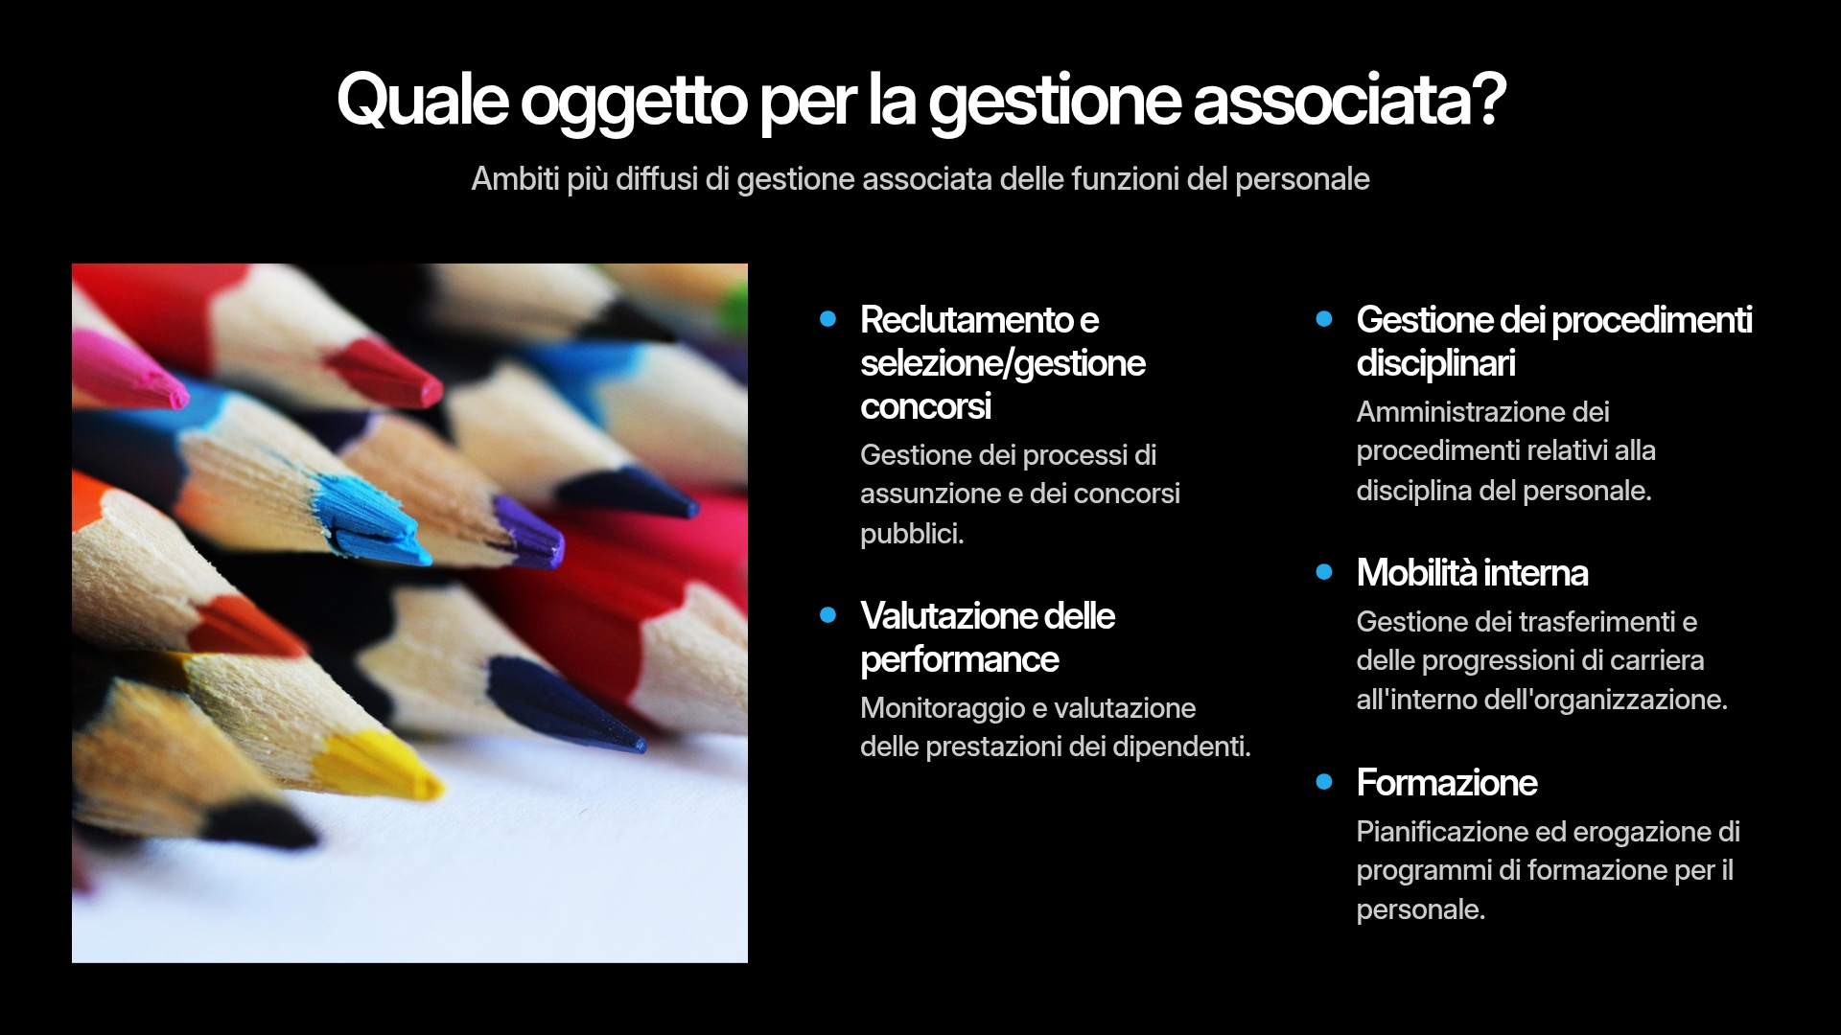

Slide 5
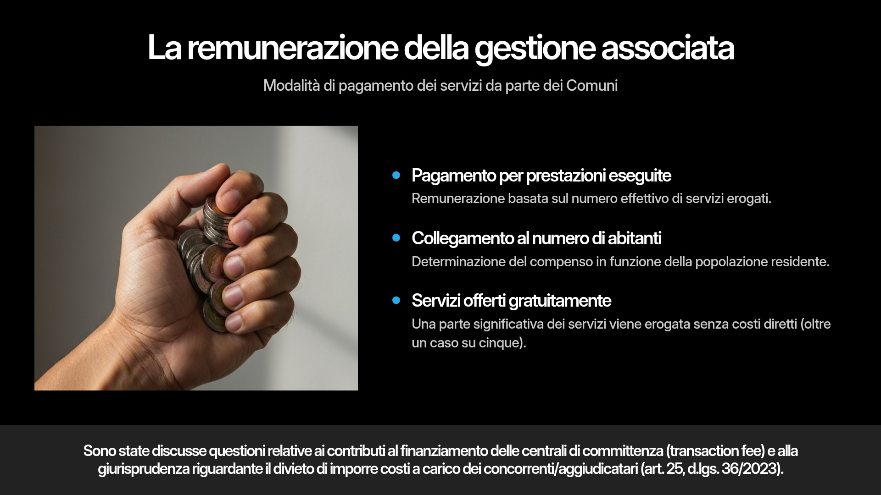

Slide 6
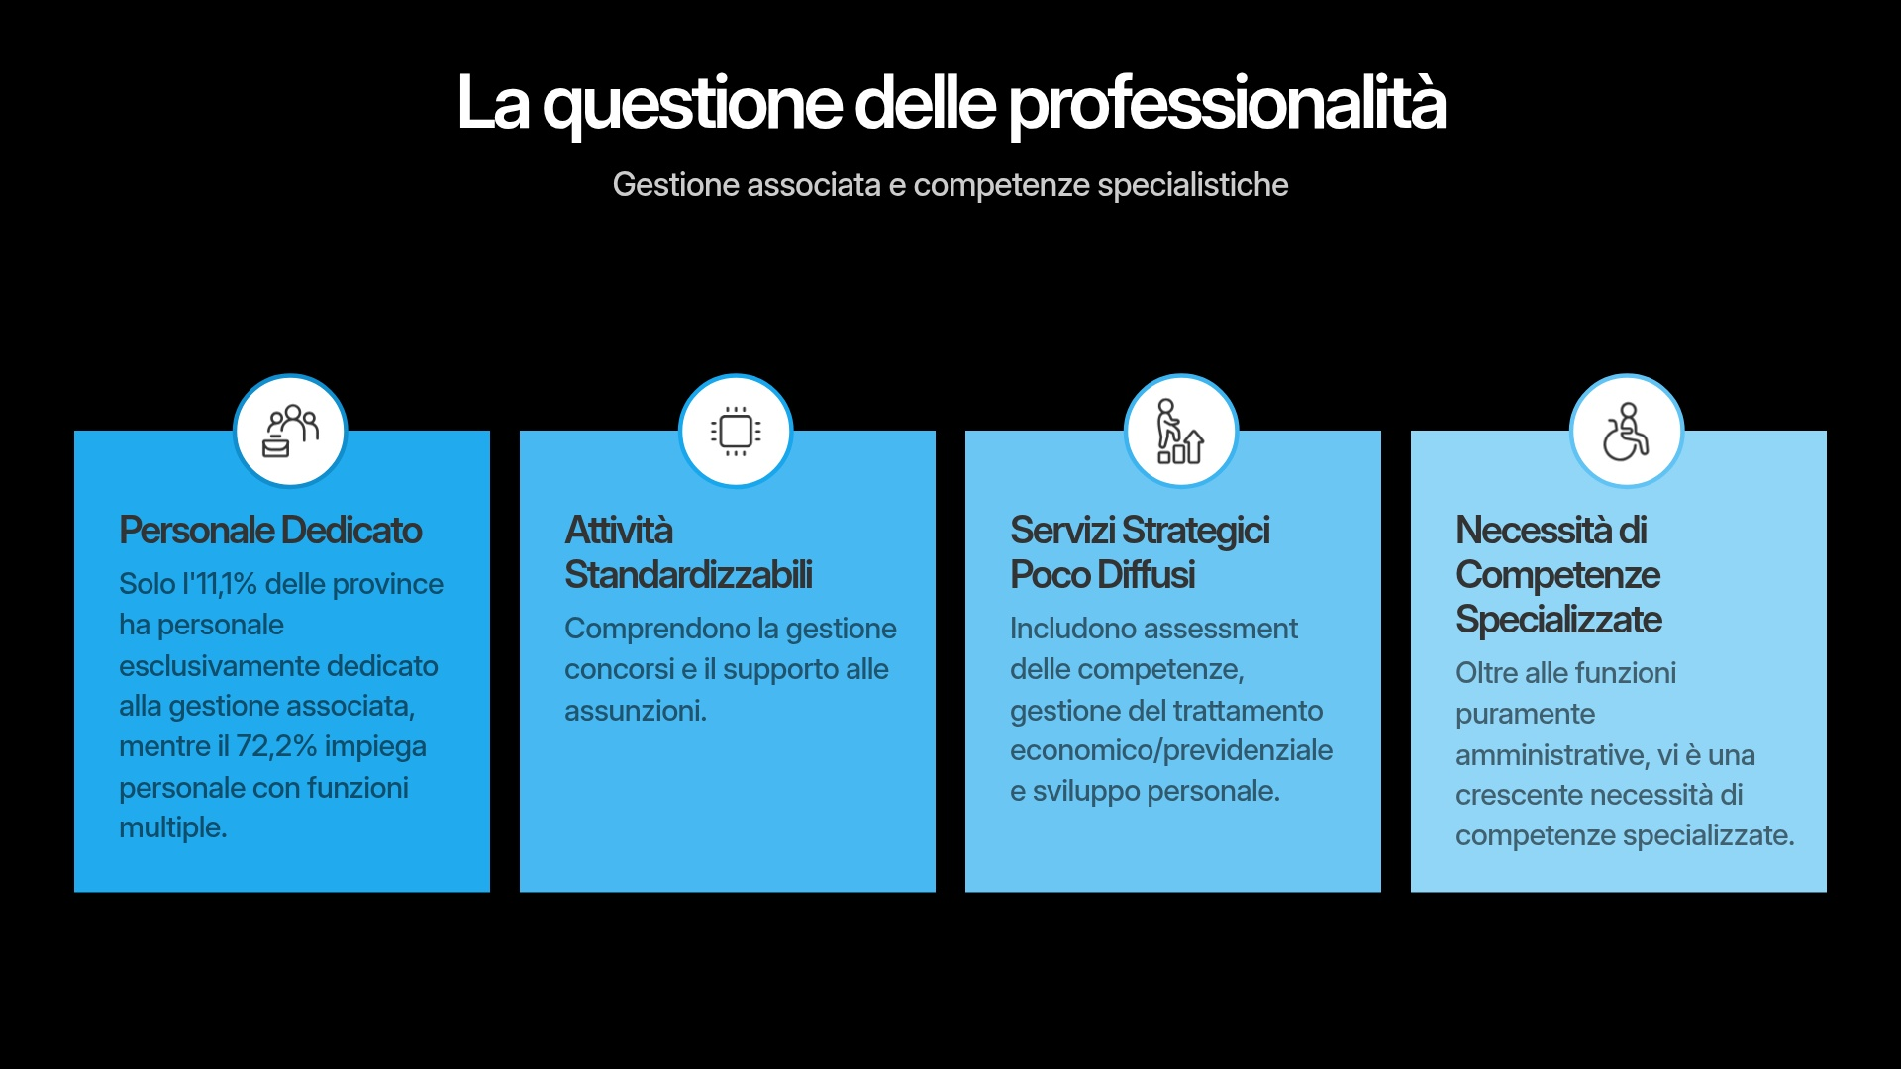

Slide 7
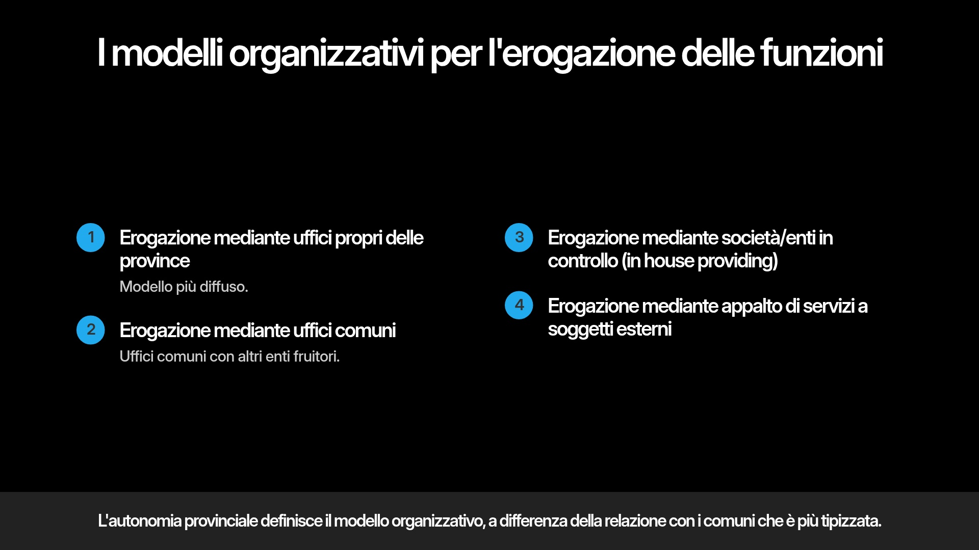

Slide 8
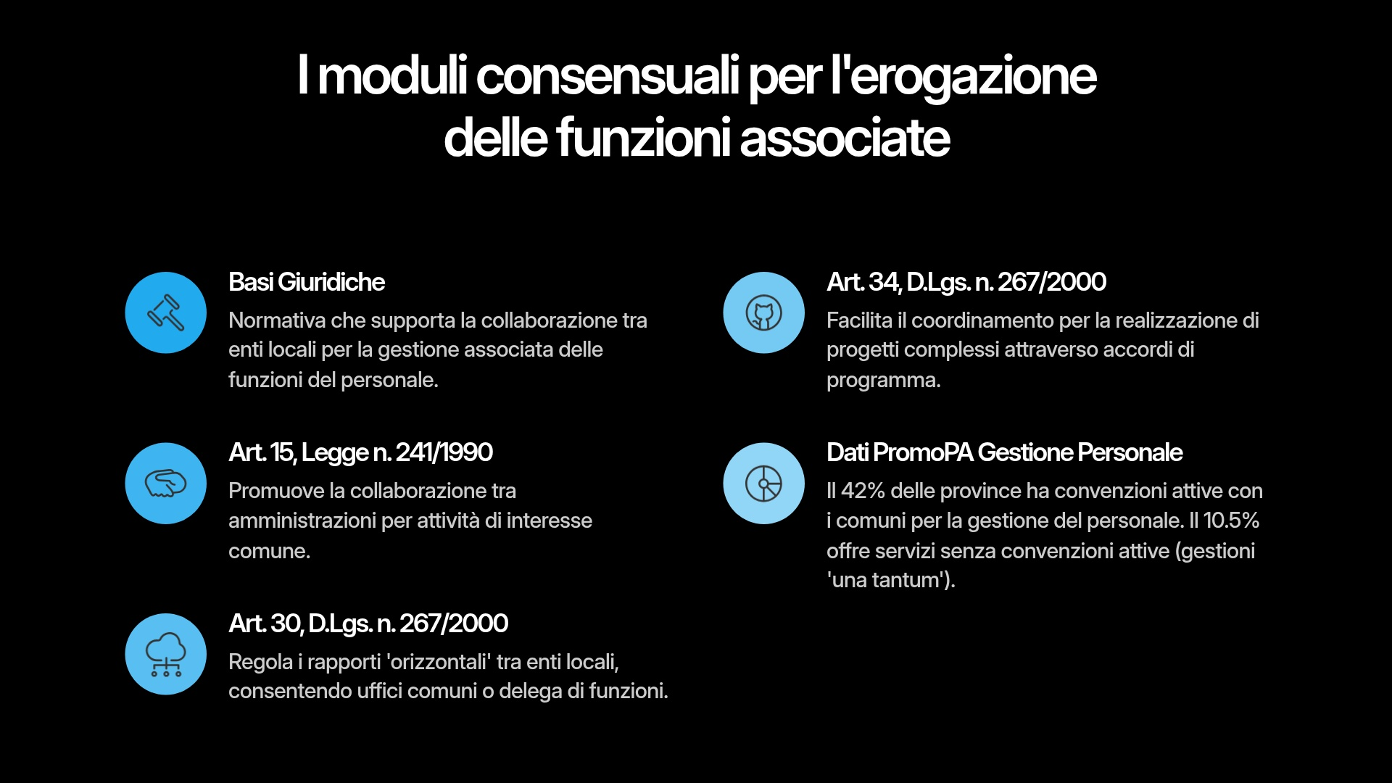

Slide 9
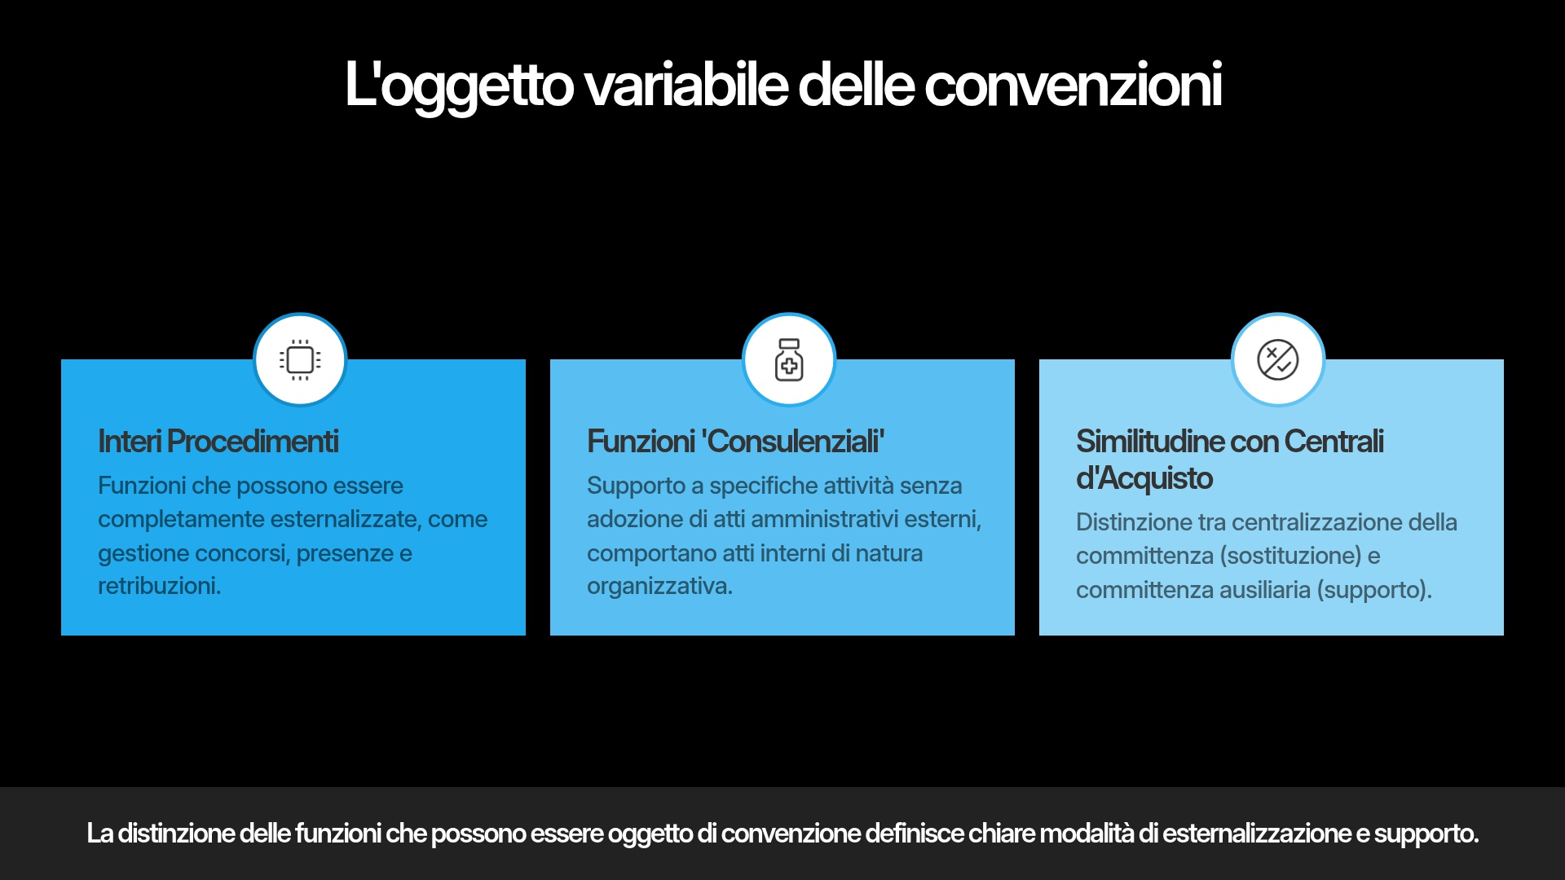

Slide 10
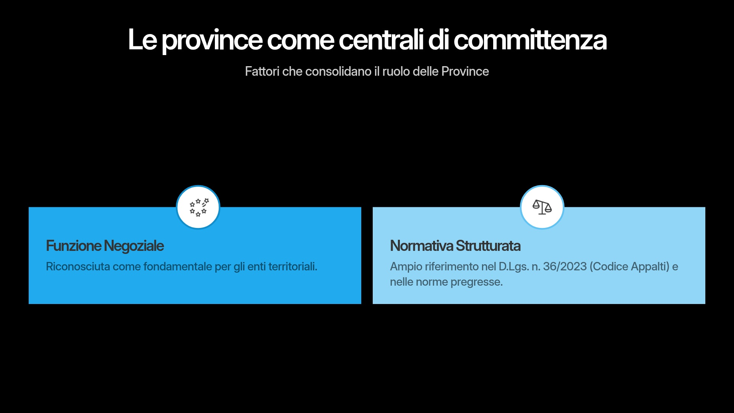

Slide 11
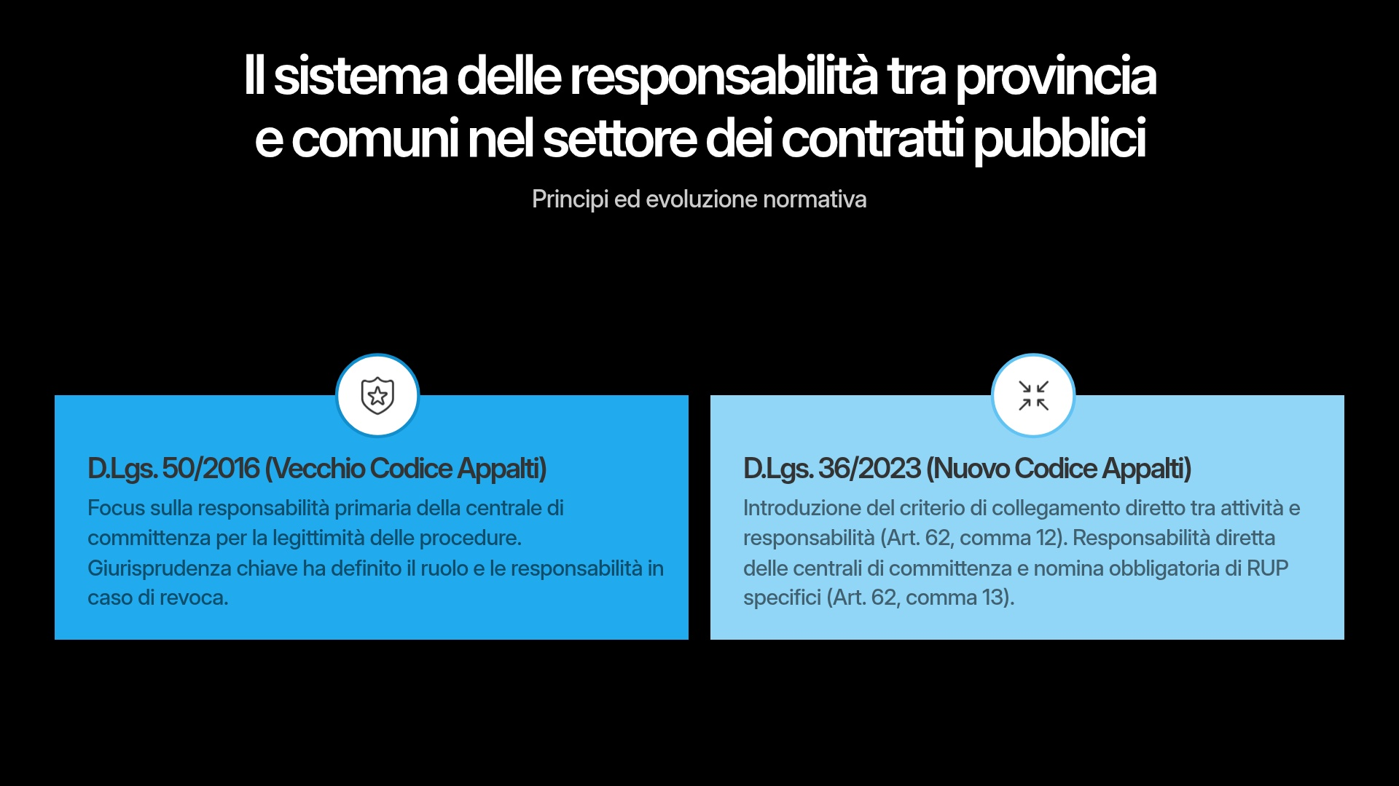

Slide 12
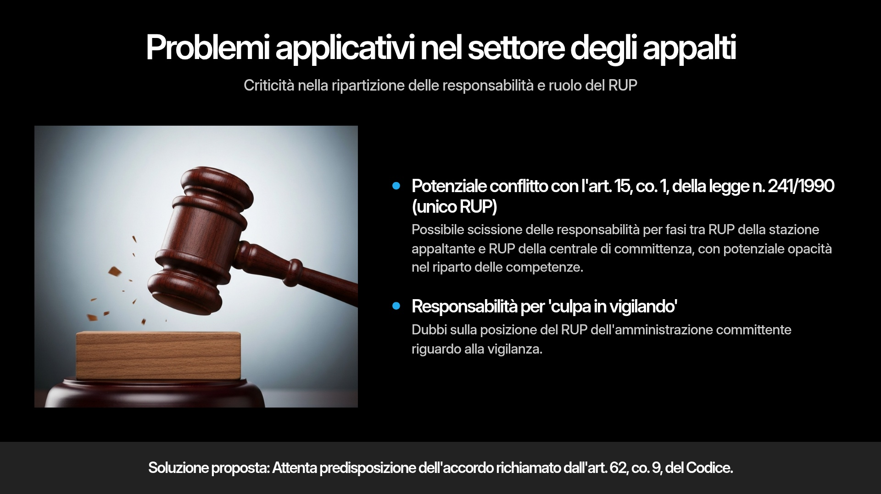

Slide 13
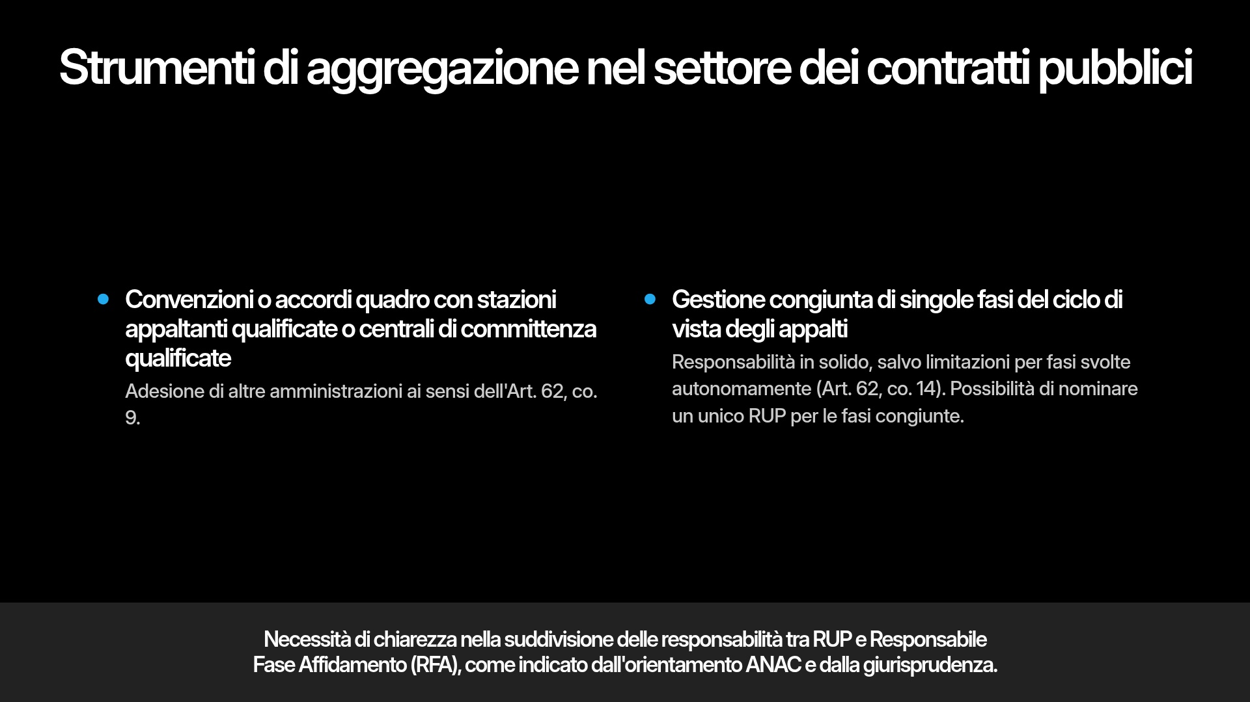

Slide 14
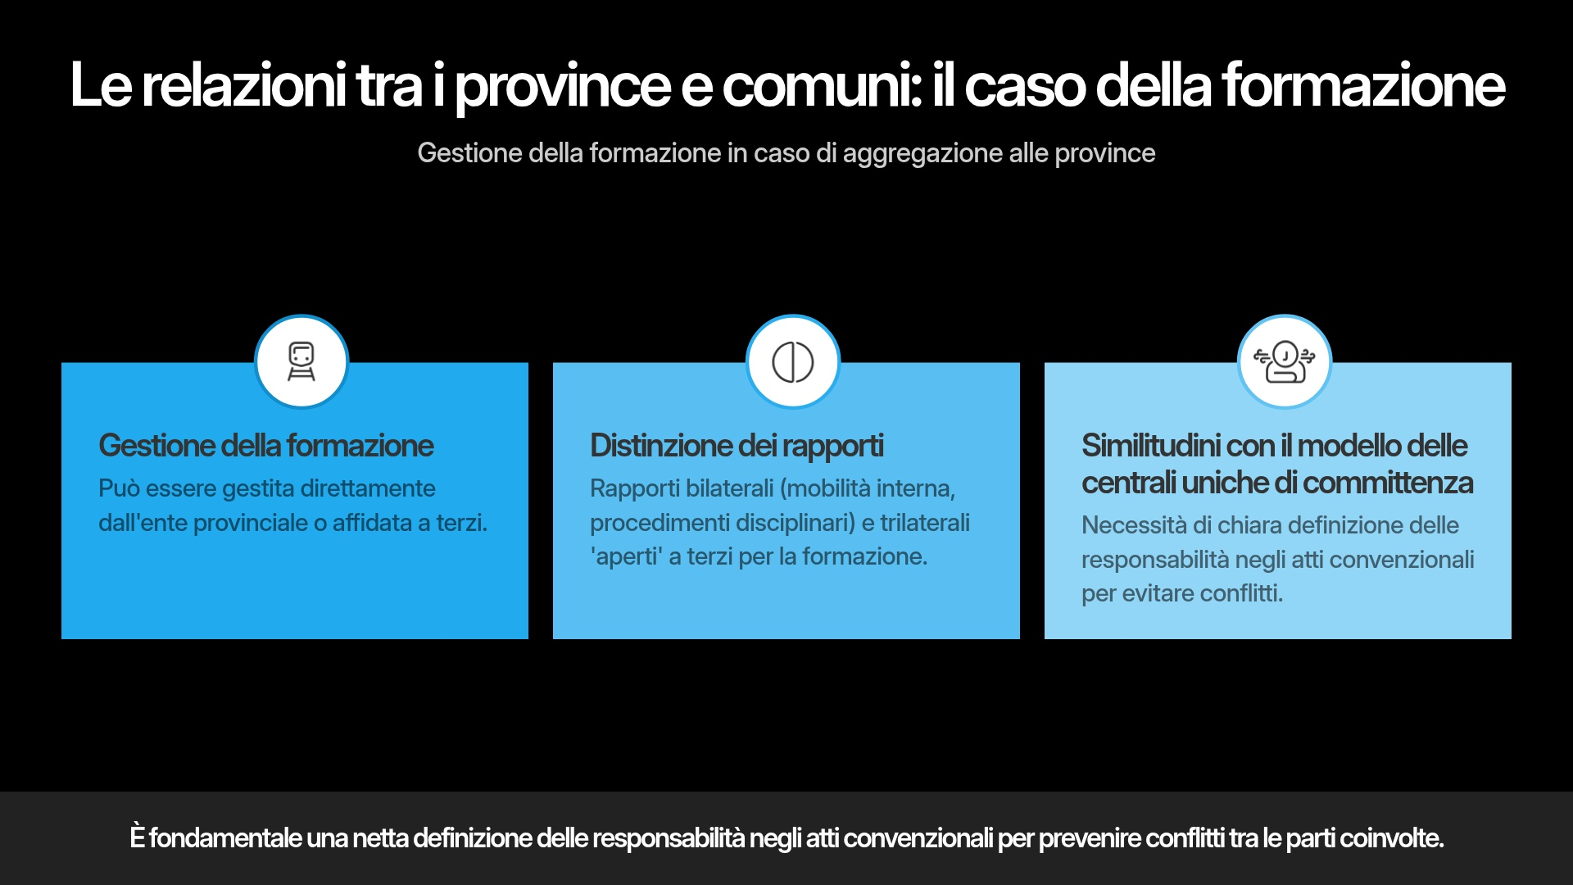

Slide 15
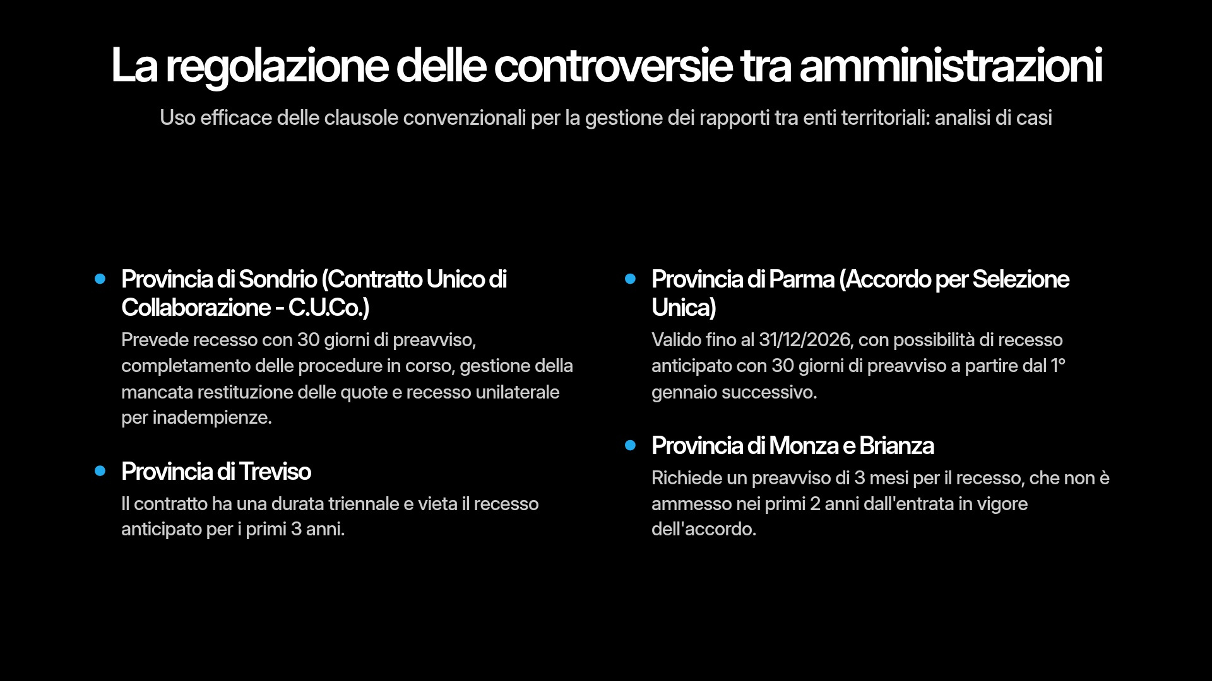

Slide 16
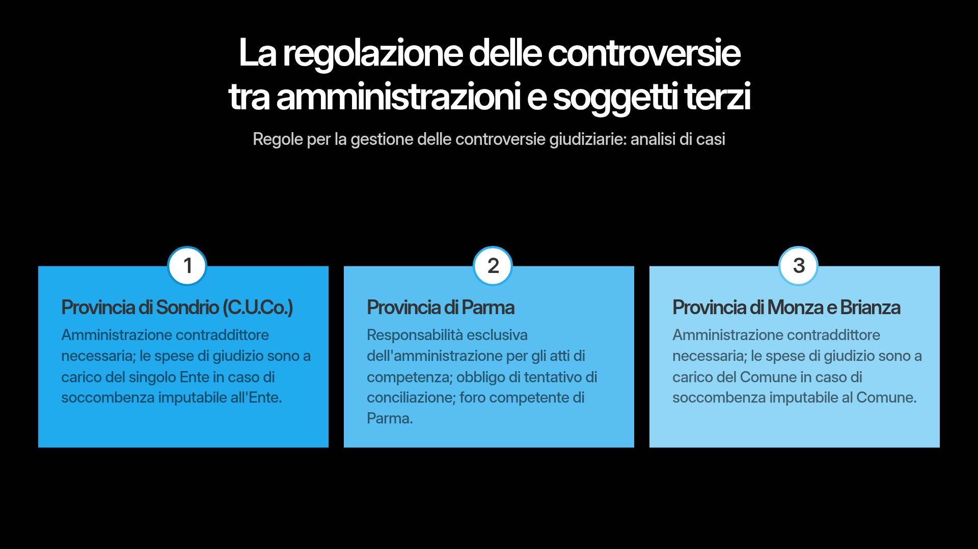

Slide 17
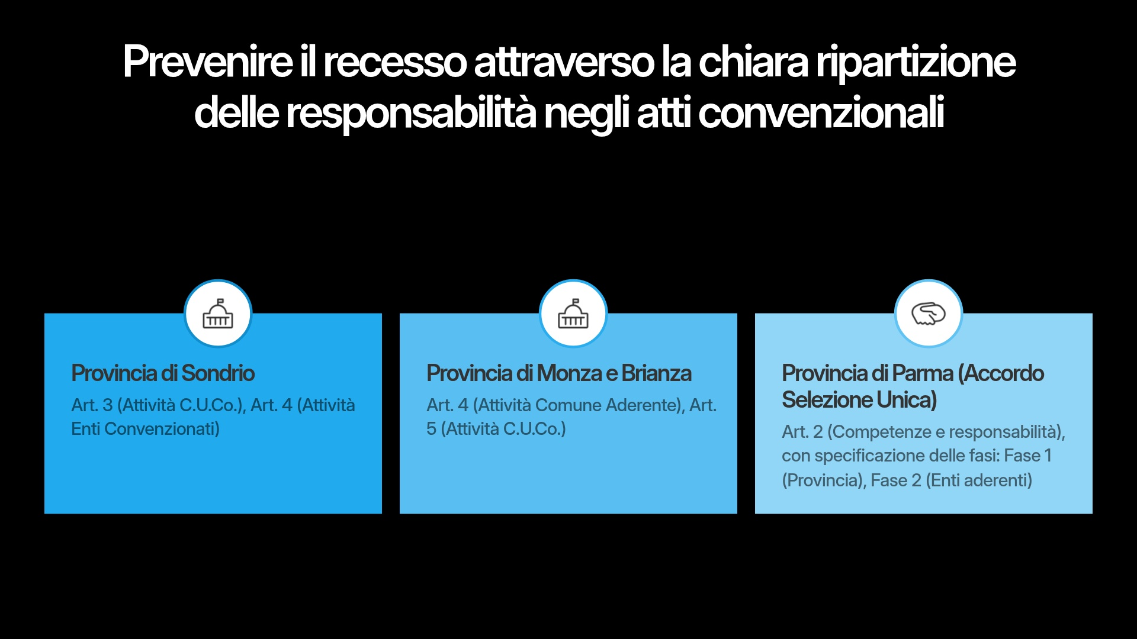

Slide 18
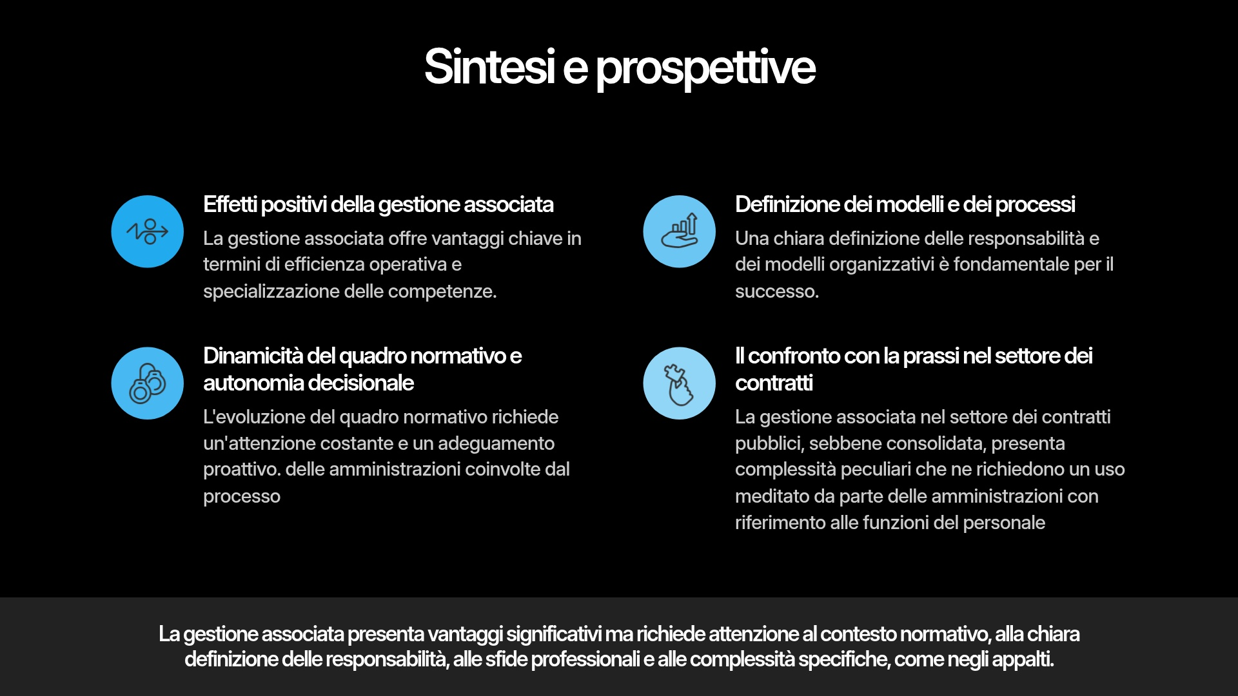

Slide 19
Per maggiori informazioni
www.pi-co.eu www.provincecomuni.eu www.provinceditalia.it
Progetto «PROVINCE & COMUNI»
Il rafforzamento delle politiche del personale delle Province a supporto dei Comuni
GRAZIE PER L’ATTENZIONE

